Slide 1


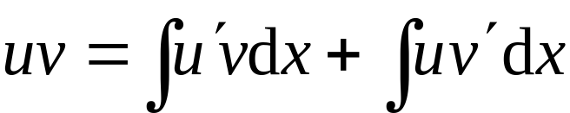
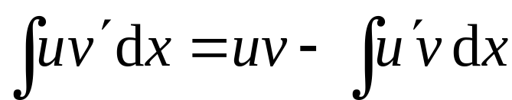
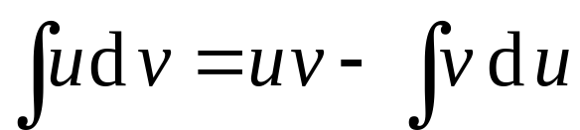

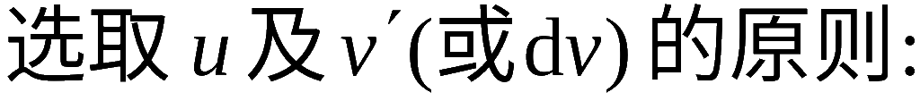
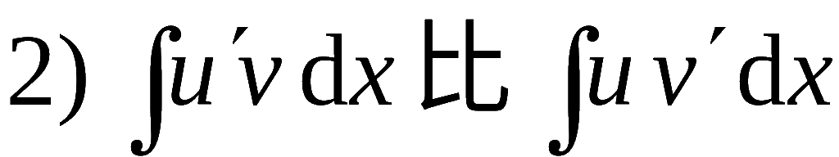
第三节
第四章
分部积分法
由导数公式
积分得:
分部积分公式
或
1) v 容易求得 ;
容易计算 .

Slide 2
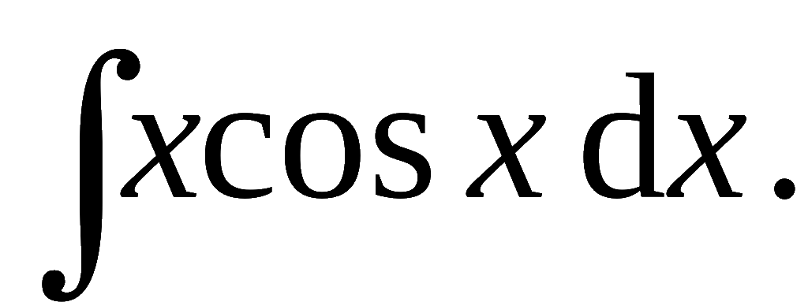





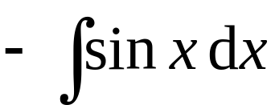

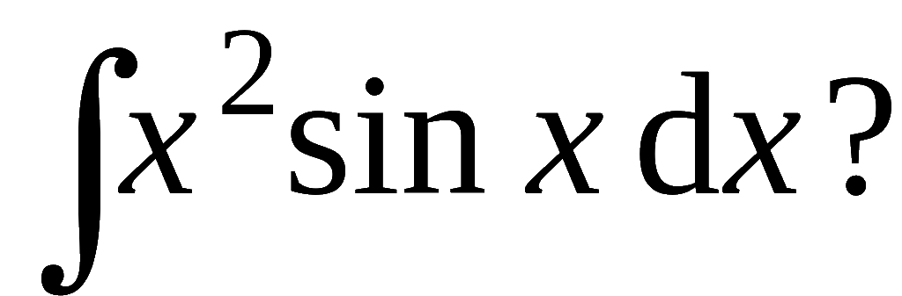
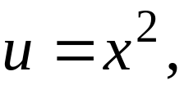

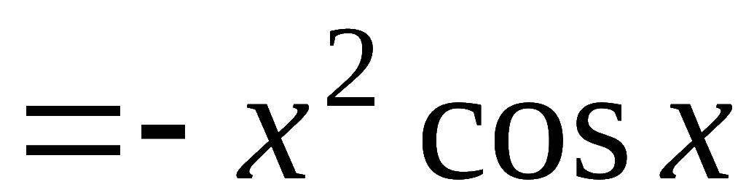
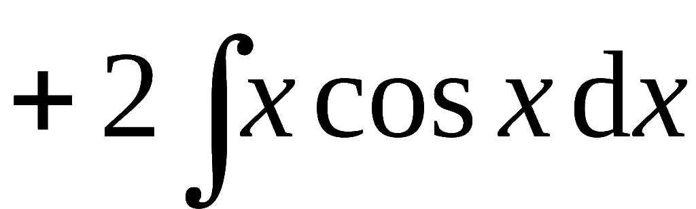

例1. 求
解: 令
则
∴ 原式
思考: 如何求
提示: 令
则
原式

Slide 3
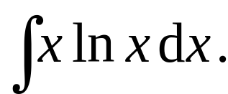


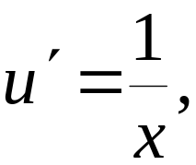
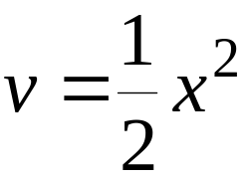
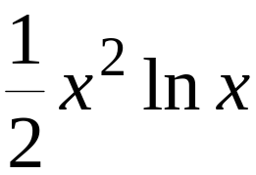
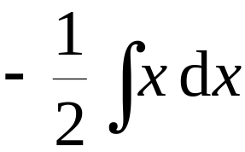

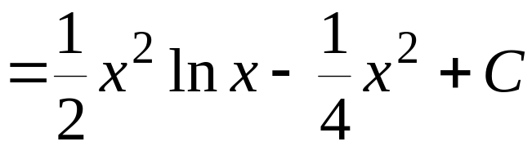
例2. 求
解: 令
则
原式 =

Slide 4
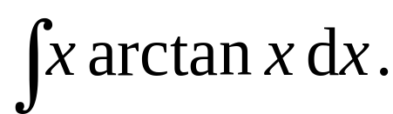

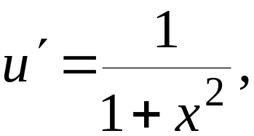
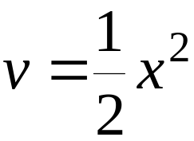
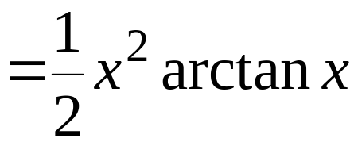
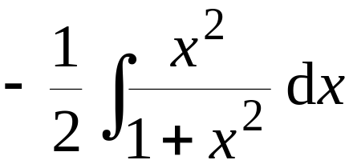
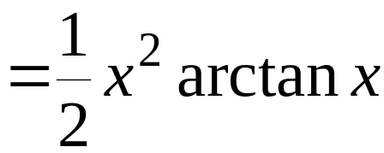
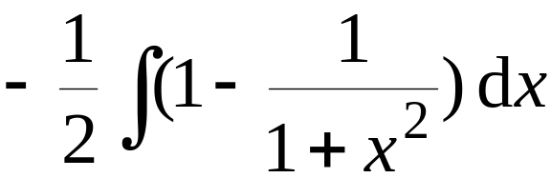
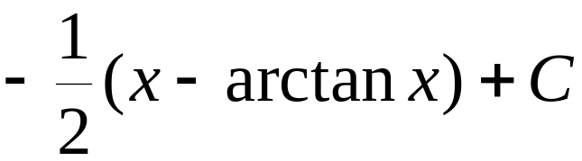
例3. 求
解: 令
则
∴ 原式

Slide 5
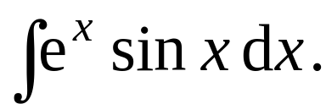





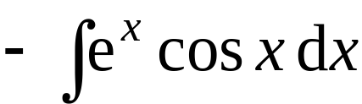


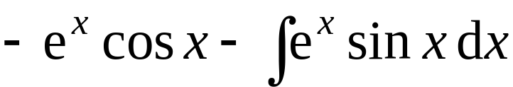
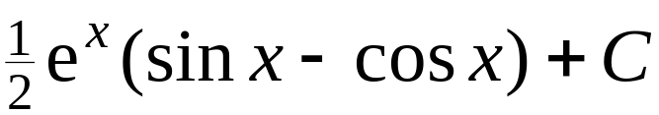
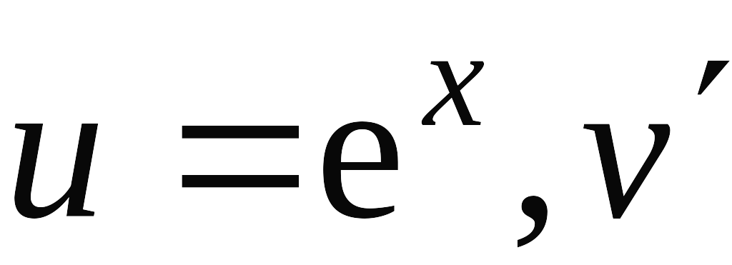
例4. 求
解: 令
, 则
∴ 原式
再令
, 则
故 原式 =
说明: 也可设
为三角函数 , 但两次所设类型
必须一致 .

Slide 6
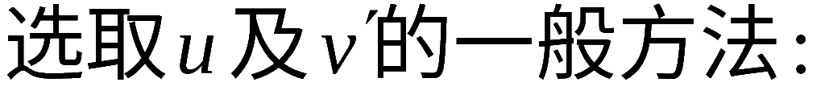


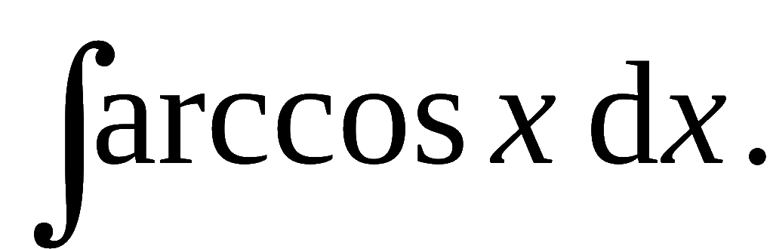


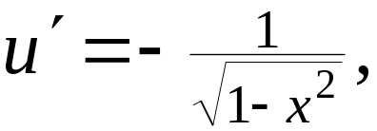

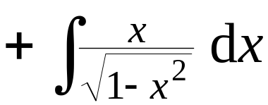

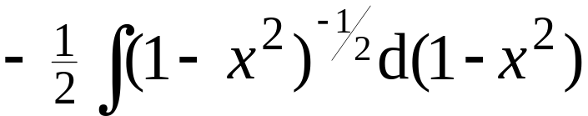

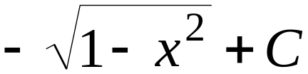
解题技巧:
把被积函数视为两个函数之积 ,
按 “ 反对幂指三” 的
顺序,
前者为 后者为
反: 反三角函数
对: 对数函数
幂: 幂函数
指: 指数函数
三: 三角函数
例5. 求
解: 令
, 则
原式 =

Slide 7
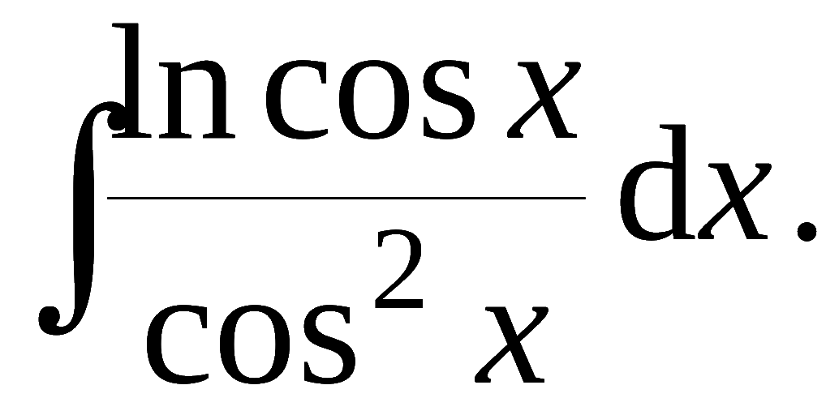
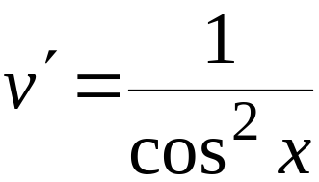




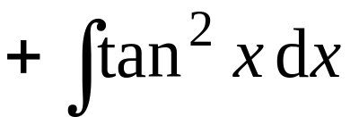

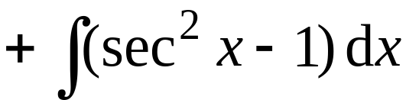

例6. 求
解: 令
, 则
原式 =

Slide 8
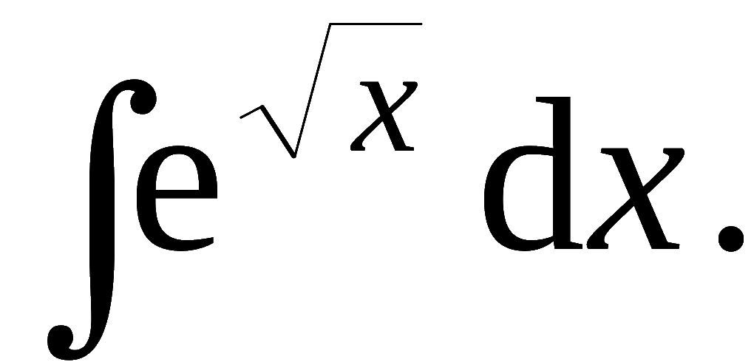

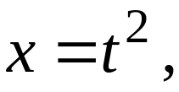

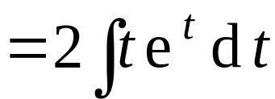


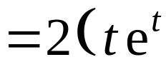
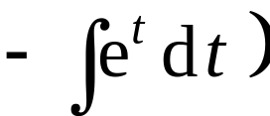
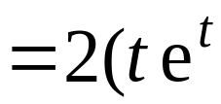
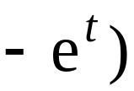

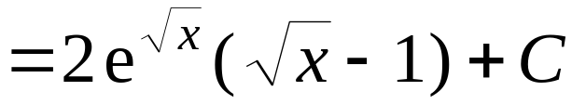
例7. 求
解: 令
则
原式
令

Slide 9
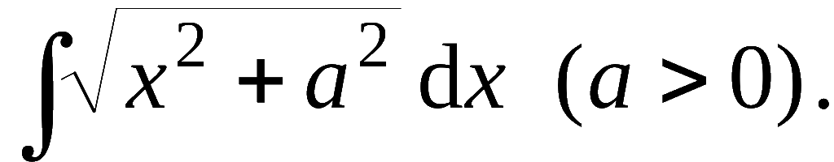
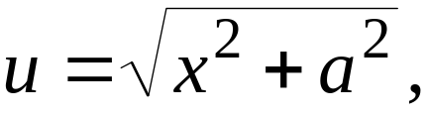












例8. 求
解: 令
则
∴ 原式 =

Slide 10











例9. 求
解: 令
则
得递推公式

Slide 11














说明:
递推公式
已知
利用递推公式可求得
例如,

Slide 12














例10. 设
证明递推公式:
证:

Slide 13

说明:
分部积分题目的类型:
1) 直接分部化简积分 ;
2) 分部产生循环式 , 由此解出积分式 ;
(注意: 两次分部选择的 u , v 函数类型不变 ,
解出积分后加 C )
例4
3) 对含自然数 n 的积分, 通过分部积分建立递
推公式 .
例4
Notes:
运行时, 点击按酒“例4” 可显示例4 的解题过程.

Slide 14



















例11. 已知
的一个原函数是
求
解:
说明: 此题若先求出
再求积分反而复杂.

Slide 15






















例12. 求
解法1 先换元后分部
令
即
则
故

Slide 16











解法2 直接用分部积分法

Slide 17







内容小结
分部积分公式
1. 使用原则 :
易求出,
易积分
2. 使用经验 :
“反对幂指三” , 前 u 后
3. 题目类型 :
分部化简 ;
循环解出;
递推公式
4. 计算格式 :

Slide 18













例13. 求
解:
令
则
可用表格法求
多次分部积分

Slide 19



























例14. 求
解: 令
则
原式
原式 =

Slide 20







思考与练习
1. 下述运算错在哪里? 应如何改正?
得 0 = 1
答: 不定积分是原函数族 , 相减不应为 0 .
求此积分的正确作法是用换元法 .

Slide 21











2. 求
提示:
得

Slide 22












3. 设
可微且其反函
数
存在, 证明
证:
目录 上页 下页 返回 结束

Slide 23
作业
P213
4 , 5 , 9 , 14 , 18 ,
20 , 21 , 22 , 24
第四节

Slide 24














备用题.
求不定积分
解：
方法1
(先分部 , 再换元)
令
则

Slide 25













方法2
(先换元,再分部)
令
则
故

